Slide 1
Відкритий урок у 7 класі
Пологівська ЗОШ І – ІІ ст. №6
вчитель вищої категорії
Шаповал Людмила Вікторівна

Slide 2
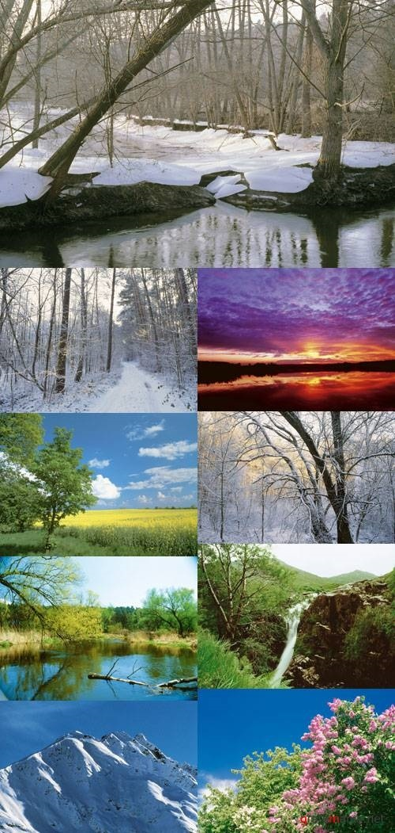
С. Щипачев
Вокруг тебя творится мир живой,
Входи в него, вдыхай, руками трогай,
Есть просто газ легчайший – водород,
Есть просто кислород, а вместе это – Июньский дождь от всех своих щедрот, Сентябрьский туман на рассветах. Кипит железо, серебро, сурьма. И темно-бурые растворы брома, И кажется вселенная сама Одной лабораторией огромной.

Slide 3
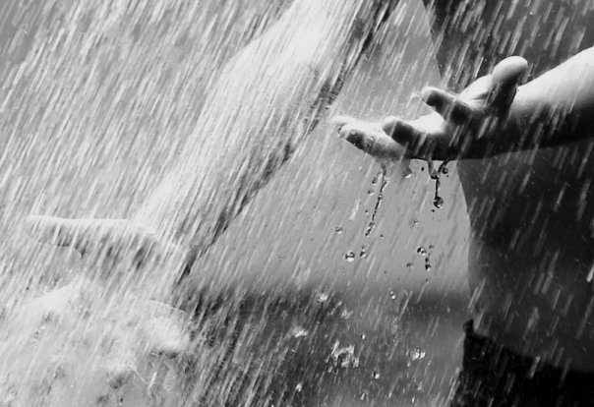
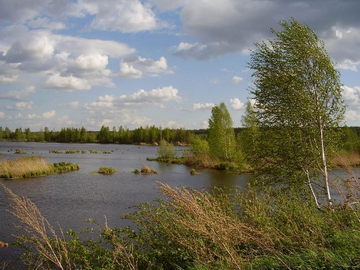
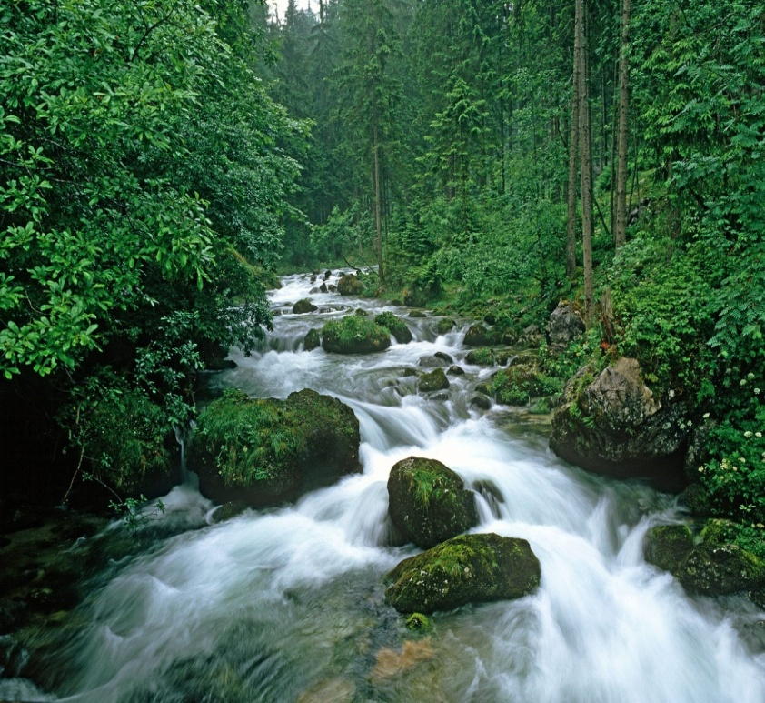
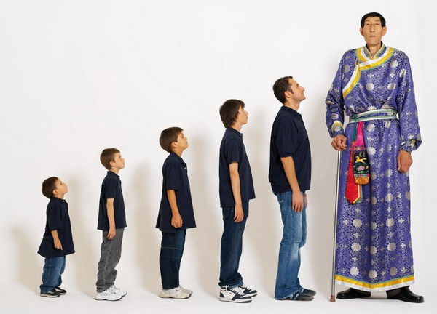
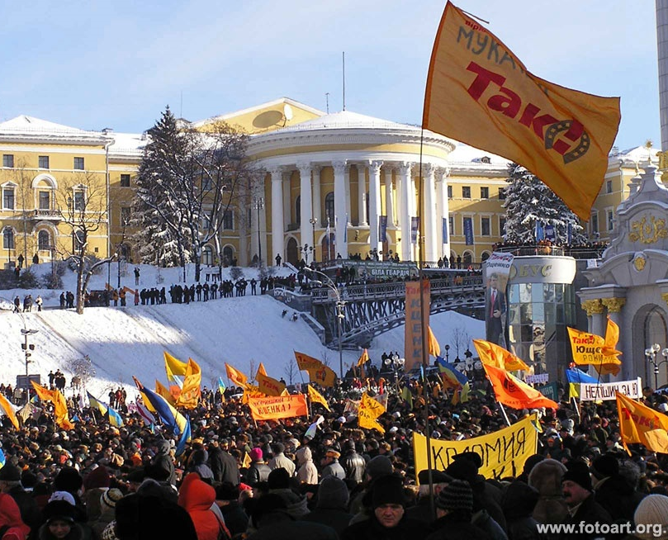

Slide 4
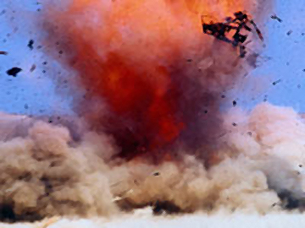
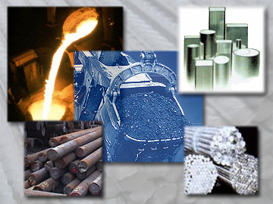
Ці зміни – називаються явищами
Явища бувають:
біологічні
політичні
соціальні
фізичні
хімічні
Хімія вивчає зміни, що відбуваються з речовинами.
Які це явища?

Slide 5
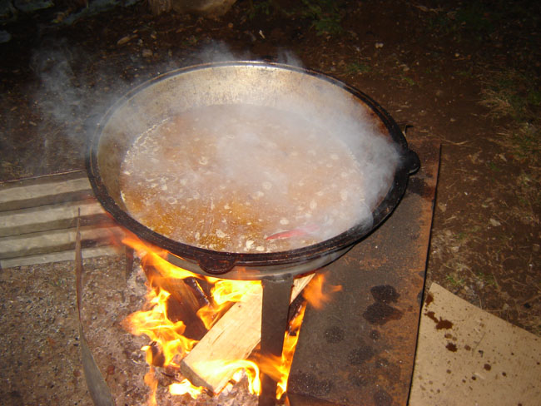
Тема уроку:
Фізичні і хімічні явища. Хімічні реакції та ознаки, що супроводжують їх. Хімічні властивості речовин

Slide 6
Завдання:
навчитись розрізняти фізичні і хімічні явища;
робити висновки з дослідів про ознаки хімічних реакцій.

Slide 7
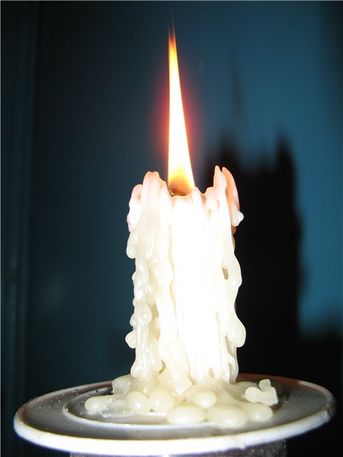
Демонстрації
Які зміни відбулись?
Чи відбулося утворення нових речовин?

Slide 8
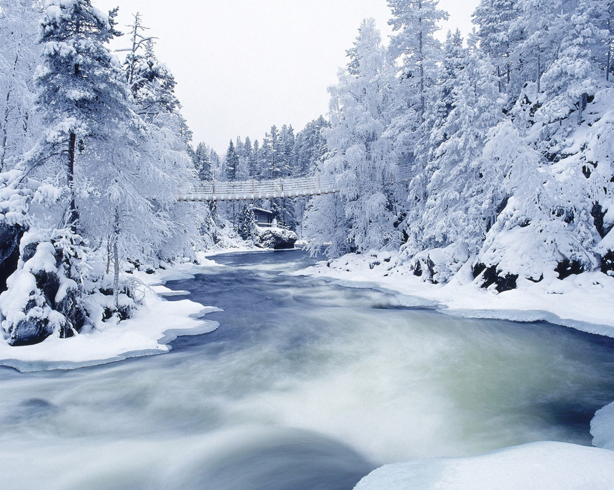
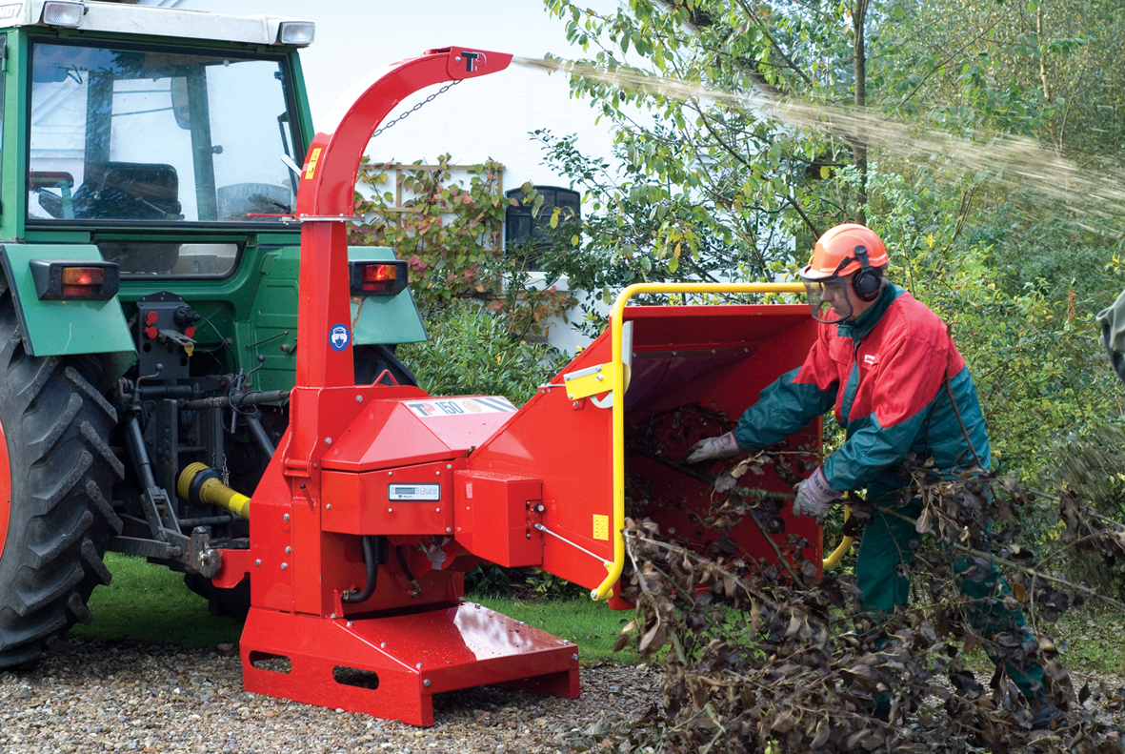
Фізичні явища – це …
явища, що не супроводжуються утворенням нових речовин

Slide 9
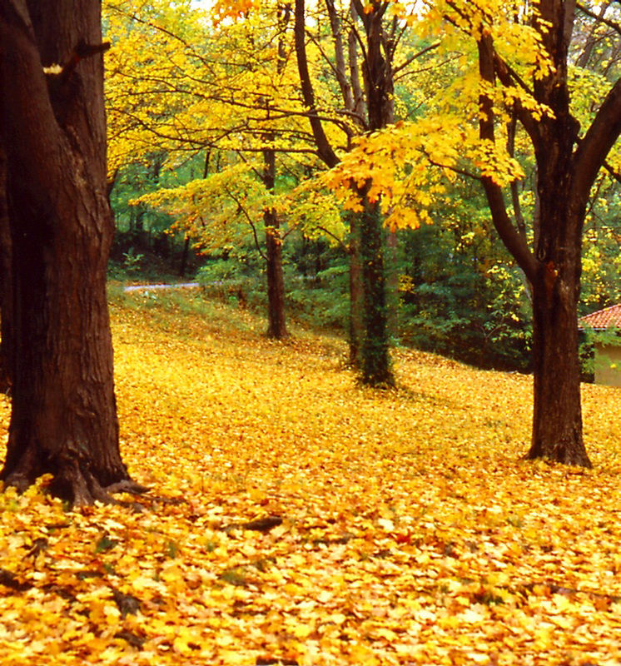
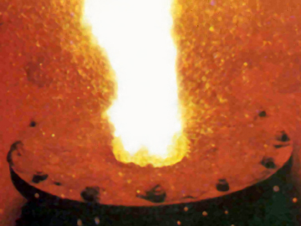
Хімічні явища – це …
явища (хімічні реакції), під час яких одні речовини перетворюються на інші

Slide 10
Хімічні реакції
парафін + кисень → вода + вуглекислий газ
реагенти → продукти реакції
(вихідні речовини) →(кінцеві речовини)
C + O₂ = CO₂
Суть хімічного процесу

Slide 11
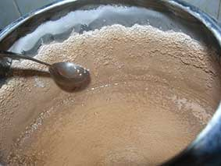
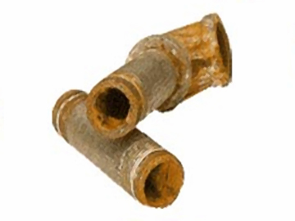
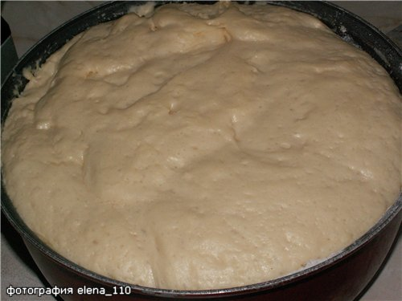
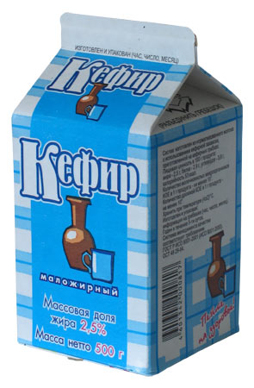
Ознаки хімічних реакцій
Випадання або розчинення осаду
Виділення газу, запаху

Slide 12
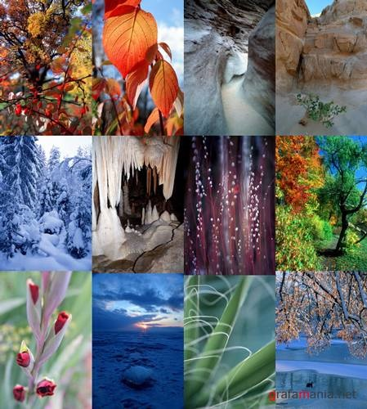
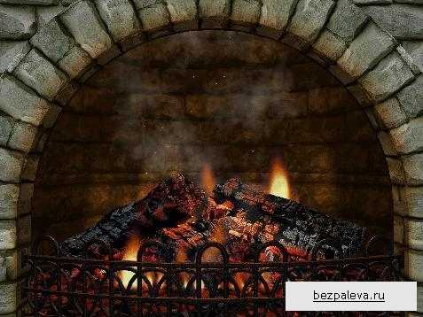
Зміна забарвлення
Виділення або поглинання теплоти, поява полум’я

Slide 13
Фотосинтез

Slide 14
Умови перебігу хімічних реакцій
Тісний контакт (обов’язково);
нагрівання (можливе):
для початку реакції
або постійно
Релаксація

Slide 15
“Лови помилку”
іде тепло від батареї опалення - хімічне явище;
горять іменинні свічки - хімічне явище;
мама "гасить" соду оцтом, готуючи тісто - фізичне явище;
скисає молоко, не випите кішкою – фізичне явище;
після додавання цукру чай стає солодким - фізичне явище;
на цвяхах у гаражі з'являється іржа – хімічне явище;
узимку гілля дерев вкривається памороззю – хімічне явище;
за зиму опале листя згниває – хімічне явище;
запах розлитих парфумів швидко поширюється по всій кімнаті – хімічне явище;
з часом на стінках чайника утворюється накип – фізичне явище.

Slide 16
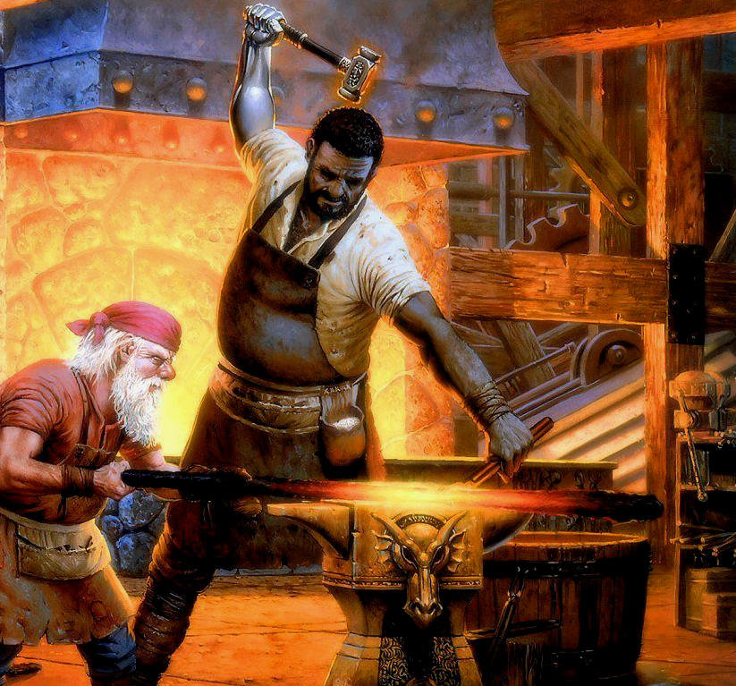
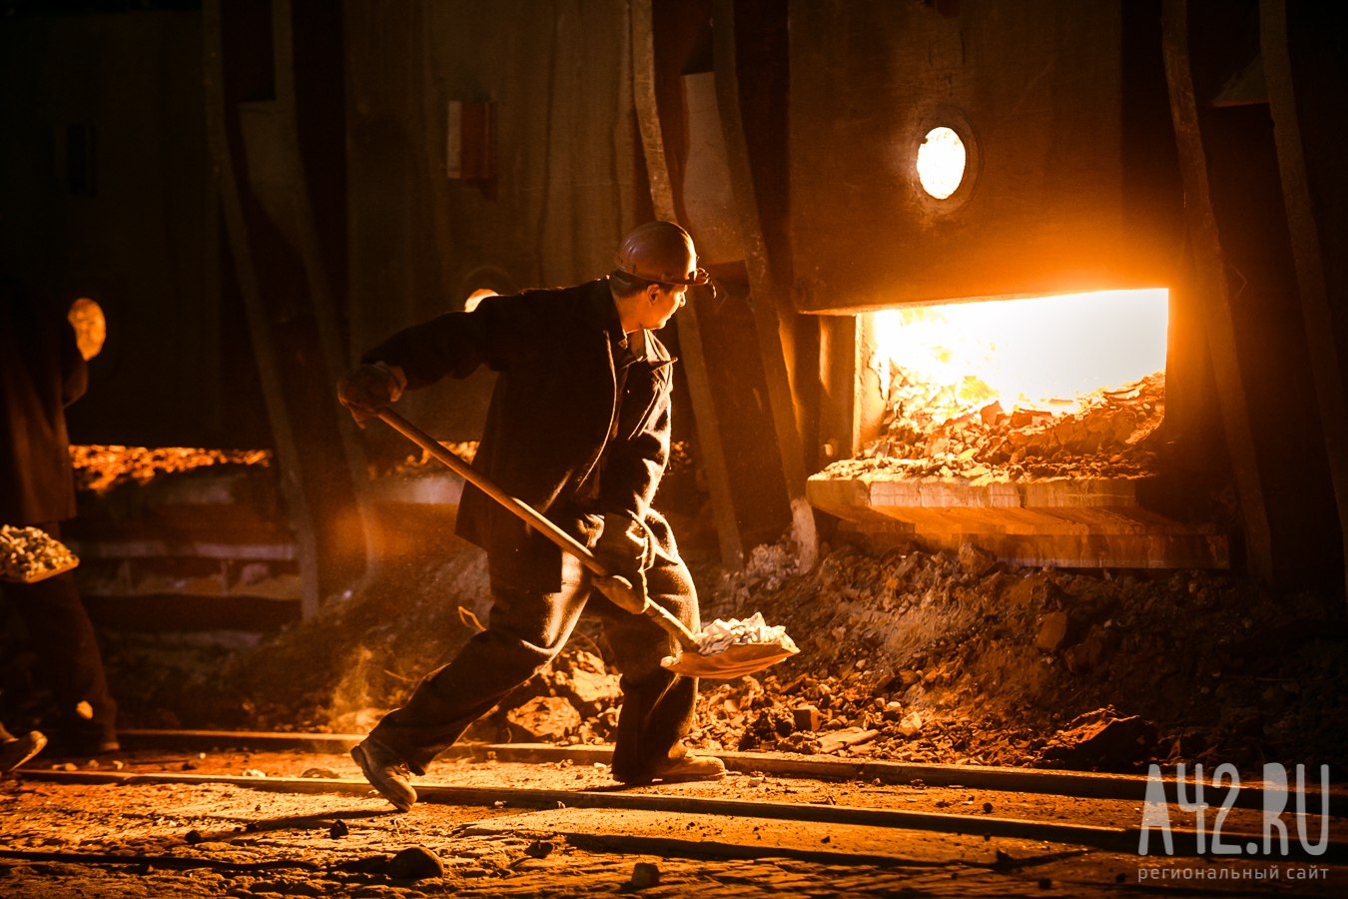

Slide 17
“Я знаю, що …”
«Найцікавішим на уроці для мене було …»

Slide 18
Дякую за увагу

